Slide 1
Object Oriented Programing (OOP)
Java Training
Phạm Thu Hiền
16/02/2017

Slide 2
1
2
Tại sao cần dùng OOP?
3
Điểm mạnh của OOP
4
Các đặc tính của OOP
5
Một số khái niệm trong OOP
OOP là gì?

Slide 3
1. OOP là gì?
Lập trình hướng đối tượng là lập trình hỗ trợ công nghệ đối tượng (OOP) giúp tăng năng xuất và đơn giản hóa công việc xây dựng phần mềm.
Chương trình được chia thành các lớp đối tượng và dữ liệu được đóng gói, che giấu, bảo vệ.
Notes:
Đơn giản là giảm các thao tác viết mã cho người lập trình

Slide 4
2. Tại sao cần dùng OOP?
Tăng hiệu suất làm việc, giảm thiểu các thao tác viết mã lệnh vì có thể tái sử dụng code.
Dễ bảo trì và sửa đổi.
Giảm thiểu sự lẫn lộn trong code.
Dễ dàng chia hệ thống thành từng phần nhỏ để giao cho các nhóm phát triển.
Notes:
-Dễ bảo trì và sửa đổi mà không gây ảnh hưởng tới các chức năng khác của hệ thống.

Slide 5
3. Điểm mạnh của OOP
Điểm mạnh lớn nhất là sự kế thừa.
Code dễ quản lí và mở rộng.
Tốc độ thực thi nhanh.
Hạn chế sự rắc rối trong code.
Notes:
Có thể sử dụng lại những gì đã có trước đó và phát triển thêm dựa trên những gì có sẵn.

Slide 6
4. Các đặc tính của OOP
Có 4 đặc tính chính trong lập trình hướng đối tượng:
Tính đóng gói (Encapsulation)
Tính trừu tượng (Abstraction)
Tính kế thừa (Inheritance)
Tính đa hình (Polymorphism)

Slide 7
Tính đóng gói (Encapsulation)
Có thể gói dữ liệu (data, biến, trạng thái) và mã chương trình (code, phương thức) thành một class để dễ quản lí.
Không cho người không có trách nhiệm truy cập trực tiếp, chỉ hiển thị phương thức ra ngoài.
Notes:
Ví dụ: Phòng nhân sự sẽ đóng gói (ẩn) thông tin về các nhân viên. Bất kỳ yêu cầu nào về dữ liệu nhân viên (cập nhật dữ liệu) phải được thông qua bởi họ.

Slide 8
Tính trừu tượng (Abstraction)
Khi viết chương trình theo phong cách hướng đối tượng, khi thiết kế các đối tượng, ta cần rút tỉa ra những đặc trưng của chúng.
Sau đó, trừu tượng hóa thành các interface và thiết kế xem chúng sẽ tương tác với nhau như thế nào.

Slide 9
Tính kế thừa (Inheritance)
Kế thừa là việc tạo một lớp con thừa hưởng lại tất cả các đặc tính của lớp cha ngoại trừ phương thức khởi tạo.
Cho phép kế thừa 1 interface, abstract class hoặc 1 class bình thường.
Khả năng truy cập: private, public, final, protected.

Slide 10
Tính đa hình (Polymorphism)
Chung một tên nhưng các method có thể xử lý khác nhau ở các ngữ cảnh khác nhau.
Ví dụ:
Chu vi
C = D x R
Chu vi
C = 2pi x R

Slide 11
5. Một số khái niệm trong OOP
Object
Class
Inheritance (kế thừa)
Interface
Package
Modifiers
Overloading và Overriding

Slide 12
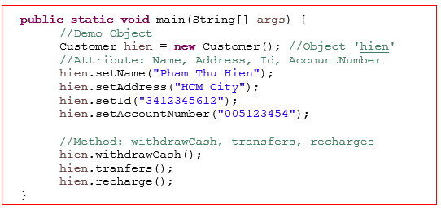
Object
Mỗi 1 Object được đặc trưng bởi: Phương thức (Method) và thuộc tính (Attribute/Properties), phương thức là hàm và thuộc tính là biến.
Ví dụ: Đối tượng khách hàng của ngân hàng

Slide 13
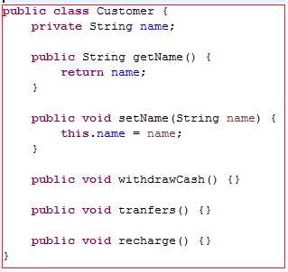
Class
Class mô tả cho những thực thể có chung tính chất và hành vi. 1 Class có thể chứa nhiều Object.
Ví dụ: Lớp các đối tượng khách hàng.

Slide 14
Inheritance (kế thừa)
Lớp con sẽ thừa hưởng được tất cả các phương thức và biến thành viên của lớp cha, thậm chí còn thừa hưởng cả các thành viên mà lớp cha đã thừa hưởng trước đó, ngoại trừ hàm khởi tạo.
Dùng từ khóa extends khi kế thừa lớp cha, dùng từ khóa implements khi kế thừa từ interface.

Slide 15
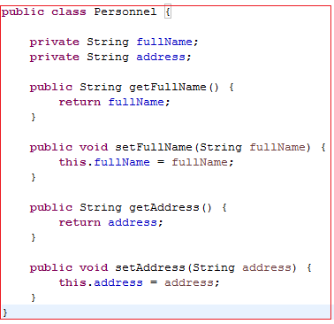
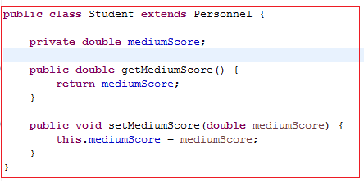
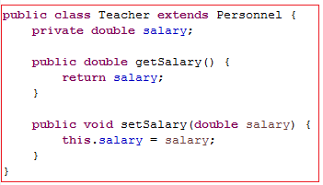
Inheritance (kế thừa)
Notes:
Ví dụ: Lớp cha là Personnel class. Lớp con là Student, Teacher.

Slide 16
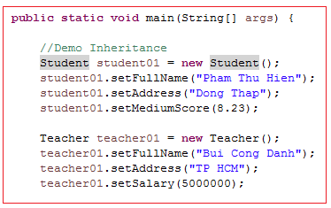
Inheritance (kế thừa)
Lớp con sẽ kế thừa các thuộc tính của lớp cha như: fullName, address mà không cần khai báo lại.
Notes:
Ví dụ: Lớp cha là Personnel class. Lớp con là Student, Teacher.

Slide 17

Interface
Interface là tập các hàm khai báo sẵn mà không có cài đặt. Các lớp thực thi interface có nhiệm vụ cài đặt các hàm này.
Mục đích của việc cài đặt interface: cho phép một lớp con có thể kế thừa thực thi nhiều interface. Khắc phục được hạn chế của lớp abstract.
Notes:
Hạn chế lớp abstract: một lớp dẫn xuất chỉ có thể thực thi một lớp abstract

Slide 18
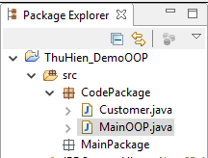
Package
Package cho phép nhóm một tập hợp các class hoặc các interface có quan hệ với nhau để dễ dàng quản lý, bảo trì, phân phối…

Slide 19
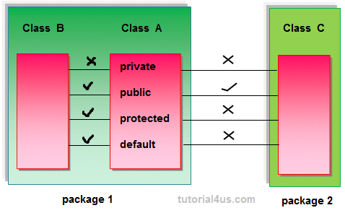
Modifiers
Modifiers là từ khóa thêm vào để thay đổi phạm vi ảnh hưởng của 1 thuộc tính hay phương thức.
Access Modifier:
- Public
- Private
- Protected
- Default.

Slide 20
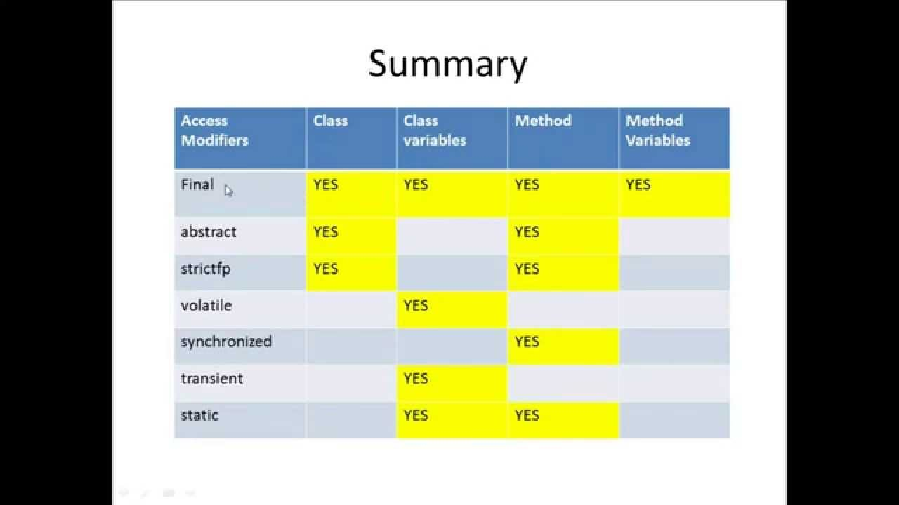
Modifiers
Non-Access Modifier: Static, Final, Abstract, Synchronized và Volatile.

Slide 21
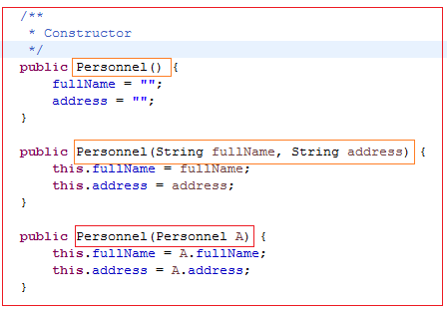
Overloading và Overriding
Overloading (Nạp chồng): Là các phương thức nằm trong cùng 1 lớp, có cùng tên nhưng khác nhau sốtham số.

Slide 22


Overloading và Overriding
Overriding (Ghi đè): Là khi có hai phương thức cùng tên và cùng tham số, một phương thức xuất hiện trong lớp cha và một phương thức nằm ở lớp con.

Slide 23
Abstract Class và Interface Class
STT | Abstract Class | Interface
1 | Có thể có các phương thức abstract và non-abstract | Chỉ có thể chứa phương thức abstract.
2 | không hỗ trợ đa kế thừa | Interface hỗ trợ đa kế thừa
3 | Có thể có phương thức static, phương thức main và constructor | Không thể có phương thức static, main hoặc constructor.
4 | Có thể kế thừa interface. | Không cho phép kế thừa abstract class.
5 | Khai báo bằng cách sử dụng từ khóa abstract. | Khai báo bằng cách sử dụng từ khóa interface.

Slide 24
Abstract Class và Interface Class
Khi nào nên sử dụng Abstract Class
- Khi nhiều object có chung các thuộc tính, và chung các phương thức.
- Những đối tượng thường xuyên thay đổi hành vi.
Khi nào nên sử dụng Interface Class
- Khi nhiều object không có chung thuộc tính nhưng có chung các phương thức.
- Khi cần sử dụng đa kế thừa.

